Slide 1
3 面向对象编程（上）

Slide 2
课程内容
3.1 面向对象的基本概念(掌握)
3.2 面向对象的三大特征(掌握)
3.3 Java的类和对象(重点)

Slide 3
3.1.1 面向对象的基本概念
1. 对象(Object)
对象用计算机语言对问题域中事物的描述，一切皆是对象，一个对象一般具有两方面的特征： “属性（attribute）”和“方法（method）”分别对应事物所具有的静态属性和动态属性。
2. 类(Class)
类是用于描述同一类型对象的集合，是一个抽象的概念，类中定义了这一类对象所应具有的静态和动态属性。
例如：人类、鱼类、鸟类
3. 类可以看成一类对象的模板，对象可以看成该类的一个具体实例。

Slide 4
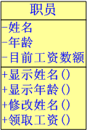


3.1.2 面向对象的基本概念
类
对象
实例化
抽象
实例化

Slide 5
3.2.1 面向对象的三大特征
封装(encapsulation )
把对象的状态（属性）和行为（方法）结合成一个独立的系统单位，并尽
可能地隐藏对象的内部细节。例如，一辆汽车就是一个封装体，它封装了汽
车的状态和操作。

Slide 6
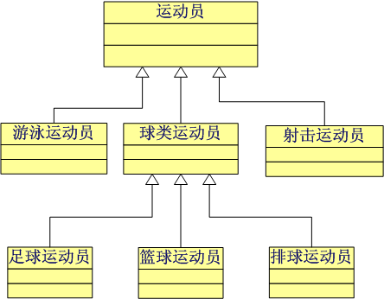
3.2.2 面向对象的三大特征
继承(inheritance)
普遍存在于现实世界中，是一种一般与特殊的关系（XX是一种XX）。

Slide 7
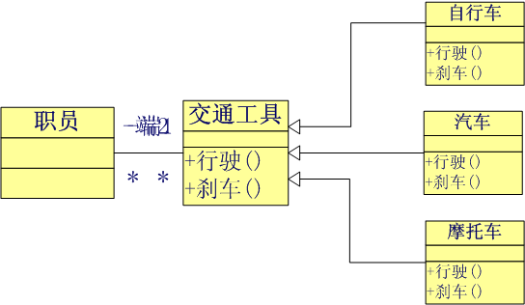
3.2.3 面向对象的三大特征
多态(polymorphism)

Slide 8
3.2.3 面向对象的三大特征
互动：简单描述一下自己对面向对象的三大特征理解，可以举例子

Slide 9
3.3.1 Java类
Java类的定义
//用 class 关键字定义一个类，例如：
class Person {
//成员变量定义
private int id;
private int age = 20;
//方法定义
public int getAge() {return age;}
public void setAge(int i) {age = i;}
public int getId() {return id;}
}
类的定义主要由两方面组成 ：成员变量和方法。
声明成员变量的格式为： [访问控制符] <变量类型 > < 变量名>[=默认值] ;
例如： private int id; private int age = 20;
声明方法的格式为：
<访问控制符> <返回类型> <方法名称>([< 方法参数列表>]) {
方法体
}
例如： public int getAge() {return age;}

Slide 10
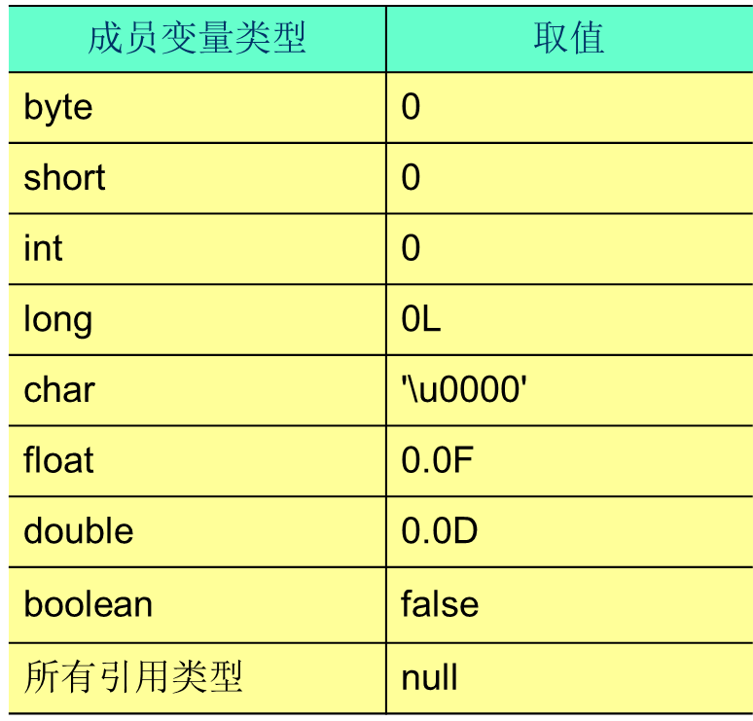
3.3.1 Java类的成员变量
成员变量可以使用Java语言中任何一种数据类型（包括基本类型和引用类型）
在定义成员变量时可以对其初始化，如果不对其初始化，Java使用默认的值对其初始化。 互动：复习一下Java基本数据类型

Slide 11
3.3.1 Java类的成员方法
Java的方法类似于其它语言的函数，是一段用来完成特定功能的代码片段，声明格式：
[修饰符1 修饰符2 …] 返回值类型 方法名(形式参数列表){
Java语句；… … …
}
形式参数：在方法被调用时用于接收外界输入的数据。
实参：调用方法时实际传给方法的数据。
返回值：方法在执行完毕后返还给调用它的环境的数据。
返回值类型：事先约定的返回值的数据类型，如无返回值，必须给出返回值类型void。
实参的数目、数据类型和次序必须和所调用方法声明的形参列表匹配，
return 语句终止方法的运行并指定要返回的数据。
Java中进行函数调用中传递参数时，遵循值传递的原则：
基本类型传递的是该数据值本身。引用类型传递的是对对象的引用，而不是对象本身 。

Slide 12
3.3.2 Java对象的创建与使用
必须使用 new 关键字创建对象。
Person person= new Person ();
使用对象（引用） . 成员变量来引用对象的成员变量。
person.age
使用对象（引用） . 方法（参数列表）来调用对象的方法。
person. setAge(23)
例如：
public class Car {
private String name;
public void start() {
System.out.println("宝马启动了!");
}
public static void main(String[] args){
Car c = new Car();
c.name = “宝马”;
c.start();
}
}

Slide 13
3.3.2 Java对象的创建与使用
内存分析
类实例化一个对象后，就意味着要在内存中占据一块空间存放该实例。想
要对这块空间操作就要使用到对象的引用。引用在Java语言中的体现就是变量，
而变量的类型就是这个引用的对象。为了使用对象，一般还要声明一个对象
名，即声明对象的引用(reference)，然后使用new运算符号调用类的构造方法创
建对象。
例如：Car c = new Car();
声明了一个Car类的对象，c作为该对象的引用，实际上c只保存着实际对象
的内存地址。当该语句执行后，c的值为null，表示它没有引用对象，这时若使
用该对象会产生编译错误，new Car();语句创建了一个实际对象。这里使用new
运算符调用Car类的构造方法并把对该对象的引用赋给c。
创建一个对象也叫实例化，对象也称为类的一个实例。

Slide 14
3.3.3 构造方法
构造方法是定义在 Java 类中一个用来初始化对象的方法。
使用 new + 构造方法 创建一个新的对象。
构造方法也有名称、参数和方法体。
构造方法与其他方法的区别：名称与类同相同且没有返回值。
当类没有指定构造方法时，编译器为类自动添加默认的构造方法，形如
类名( ) { } (无参数并且方法体为空)。如果已有，编译器就不再添加了。
例如： Person 类的构造函数：
public class Person {
  int id;
  int age;
  Person(int n,int i){
  id = n;
  age = i;
  }
}

Slide 15
3.3.3 构造方法调用
创建对象时，构造方法的主要作用是初始化对象的成员变量。对于对象的成员变量，若声明时没有明确赋初值，则当使用默认构造方法初始化对象时，新创建的对象的成员变量的值都被赋予默认值。
public class Test {
public static void main(String args[]) {
Person tom = new Person(1,25);
Person john = new Person(2,27);
}
}
tom
1
***
25
john
2
###
27
堆内存

Slide 16
3.3.4 方法的重载
方法的重载是指一个类中可以定义有相同的名字，但参数不同的多个方法。 调用时，会根据不同的参数列表选择对应的方法。
例如：在 Person 类中添加如下方法：
互动：程序运行结果？
void info() {
System.out.println("My id is "+id);
}
void info(String t) {
System.out.println(t+" "+id+" "+age);
}
//运行如下程序
public class Test {
public static void main(String args[]) {
Person p = new Person(1,20);
p.info();
p.info("hello");
}
}

Slide 17
3.3.4 构造方法的重载
与普通方法一样，构造方法也可以重载：
修改 Person 类的构造方法为：
Person() {
id = 0;
age = 20;
}
Person(int i) {
id = 0;
age = i;
}
Person(int n,int i){
id = n;
age = i;
}

Slide 18
3.3.5 关键字this
this关键字表示对象本身 。
在一个方法的方法体或参数列表中，可以声明与成员变量同名的局部变量，此时的局部变量会隐藏成员变量。要使用成员变量就需要在前面加上this关键字。
public class Person {
  private int id;
  private int age;
  public void setId(int id){
  this.id = id;
  }
  public void setAge(int age){
  this.age = age;
  }
}

Slide 19
3.3.5 关键字this
this关键字的另一个用途是在一个构造方法中调用该类的另一个构造方法。例如:
注意：如果使用this在构造方法中调用另一个构造方法，则这条语句必须放在第一句。
综上所述，this关键字主要使用在下面三种情况：
解决局部变量与成员变量同名的问题；
解决方法参数与成员变量同名的问题；
在一个构造方法中调用该类的另一个构造方法。
Person() {
this(0,20);
}
Person(int i) {
this(0,i);
}
Person(int n,int i){
id = n;
age = i;
}

Slide 20
3.3.6 关键字static
在类中，用static声明的成员变量为静态变量或者类变量，否则称为实例变量
用static声明的方法为静态方法或者类方法，否则称为实例方法
静态变量和静态方法，它们统称为静态成员或者类成员，实例变量和实例方法又称为实例成员。
可以通过类名（不需要实例化）或者对象引用访问静态成员。一般建议使用类名访问。
实例变量和类变量的区别：
在创建类的对象时，Java运行时系统为每个对象的实例变量分配一块内存，然后可以通过该对象来访问该实例变量。不同对象的实例变量占用不同的存储空间，因此它们是不同的。而对于类变量来说，在类装载时，Java运行时系统会为这个类的每个类变量分配一块内存，以后再生成该类的对象时，这些对象将共享同名的类变量，每个对象对类变量的改变都会影响到其他对象。

Slide 21
3.3.6 关键字static
public class Counter {
int y;
static int count = 0;
public Counter() {
count++;
}
public void display() {
System.out.println(" y = " + y + " count = " + count);
}
public static void main(String[] args) {
new Counter().display(); 互动：打印结果？
new Counter().display();
new Counter().display();
}
}

Slide 22
3.3.6 关键字static
实例方法和类方法的区别是：
实例方法可以对当前的实例变量进行操作，也可以对类变量进行操作，但类方法不能访问实例变量。
实例方法必须由对象来调用，而类方法除了可以由对象调用外，还可以由类名直接调用。
在类方法中不能使用this和super关键字。
public class StaticMethod {
private int y = 0;
private static int x = 10;
public static void dispaly(){
x++;
y = 10; // 这里会出错
System.out.println("x = " + x);
}
public static void main(String[] args) {
StaticMethod.dispaly();
}
}

Slide 23
作 业
成员变量与静态变量，成员方法与静态方法的区别
定义一个“点”（Point）类用来表示三维空间中的点（有三个坐标）。要求如下：
（1）可以生成具有特定坐标的点对象。
（2）提供可以设置和获取三个坐标的方法。

Slide 24

END
谢谢！

